Slide 1
第八章-继承

Slide 2

回顾及作业点评
提问
如何从现实世界抽象出类？
方法重载的规则有哪些？
如何实现封装？

Slide 3
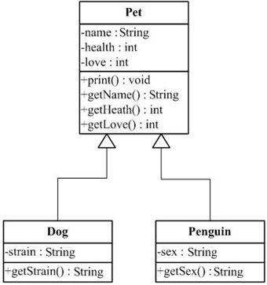
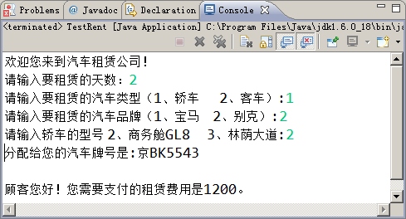
本章任务
优化电子宠物系统
实现汽车租赁系统计价功能

Slide 4


本章目标
掌握继承的优点和实现
掌握子类重写父类方法
掌握继承下构造方法的执行过程
掌握抽象类和抽象方法的使用
掌握final修饰属性、方法和类

Slide 5



为什么使用继承 2-1
问题
这两个类图有什么问题？
Dog
Penguin
- name:String
- health:int
- love:int
- strain:String
- name:String
- health:int
- love:int
- sex:String
将重复代码
抽取到父类中
+ print():void
+ getName():String
+ getHealth ():int
+ getLove():int
+ getStrain:String
+ Dog()
+ print():void
+ getName():String
+ getHealth ():int
+ getLove():int
+ getSex():String
+ Penguin()
使用继承优化设计

Slide 6


为什么使用继承 2-2
使用继承优化后：
方便修改代码
减少代码量
子类与父类是is-a关系

Slide 7


如何使用继承
使用继承
  编写父类
  编写子类，继承父类
class Pet {
//公共的属性和方法
}
class Dog extends Pet {
//子类特有的属性和方法
}
只能继承一个父类
class Penguin extends Pet {
}
继承关键字

Slide 8


理解继承4-1
子类访问父类成员
  访问父类构造方法
  访问父类属性
  访问父类方法
使用super关键字,
super代表父类对象
super();
super(name);
在子类构造方法中调用且必须是第一句
super.name;
super.print();

Slide 9
理解继承4-2
提问
子类可以继承父类的所有些资源吗？
不能被继承的父类成员
  private成员
  子类与父类不在同包，
  使用默认访问权限的成员
  构造方法

Slide 10
理解继承4-3
访问修饰符protected
  可以修饰属性和方法
  本类、同包、子类可以访问
访问修饰符总结
访问修饰符 | 本类 | 同包 | 子类 | 其他
private | √
默认(friendly) | √ | √
protected | √ | √ | √
public | √ | √ | √ | √

Slide 11


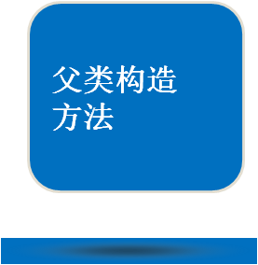

理解继承4-4
提问
多重继承关系的初始化顺序是怎样的？

Slide 12
在何处使用继承
问题
何时使用继承？
  继承与真实世界类似
    只要说“猫是哺乳动物”，猫的很多属性、行为就不言自明了
    藏獒是一种狗
  继承是代码重用的一种方式
符合is-a关系的设计使用继承
将子类共有的属性和行为放到父类中

Slide 13
小结2-1
提问
继承使用什么关键字？
子类可以继承父类的哪些成员？
使用继承有什么好处？

Slide 14

小结2-2
代码阅读
阅读代码，说出运行结果
class Car {
private int site = 4; //座位数
Car(){
System.out.println ("载客量是"+site+"人);
}
public void setSite(int site){
this.site = site;
}
void print(){
System.out.print("载客量是"+site+"人");
}
}
载客量是4人
载客量是20人
class Bus extends Car {
Bus(int site){
setSite(site);
}
}
public static void main(String[] args) {
Bus bus = new Bus(20);
bus.print();
}

Slide 15
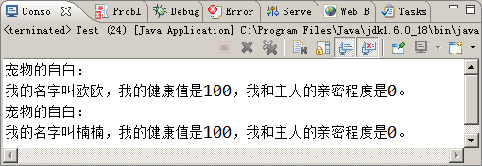

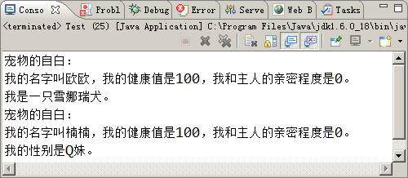


方法重写
使用继承后效果
调用父类的print()方法，不能显示Dog的strain信息和Peguin的sex信息
问题
如何实现如下效果呢？
子类重写父类方法

Slide 16
小结2-1
提问
构造方法也会被重写吗？
方法重写的规则
  方法名相同
  参数列表相同
  返回值类型相同或者是其子类；
  访问权限不能严于父类
  重写方法不能使用比被重写方法抛出更多的异常
方法重载与方法重写
不能被继承，
因此不能重写
 | 位置 | 方法名 | 参数表 | 返回值 | 访问修饰符
方法重写 | 子类 | 相同 | 相同 | 相同或是其子类 | 不能比父类更严格
方法重载 | 同类 | 相同 | 不相同 | 无关 | 无关

Slide 17
小结2-2
  super关键字来访问父类的成员
    super只能出现在子类的方法和构造方法中
    super调用构造方法时，只能是第一句
    super不能访问父类的private成员

Slide 18

抽象类
问题
以下代码有什么问题？
Java中也使用抽象类，限制实例化
Pet pet = new Pet ("贝贝",20,40);
pet.print();
实例化Pet没有意义
public abstract class Pet {
}

Slide 19


抽象方法
问题
以下代码有什么问题？
abstract也可用于方法——抽象方法
  抽象方法没有方法体
  抽象方法必须在抽象类里
  抽象方法必须在子类中被实现，除非子类是抽象类
public abstract class Pet {
public void print() {
//…
}
}
每个子类的实现不同
public abstract void print();
没有方法体

Slide 20


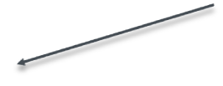
final用法
问题
Penguin类不希望再被其他类继承？
  使用final类
方法不希望被重写？
  使用final方法
属性值不希望被修改？
  使用常量
public final class Penguin extends Pet {
//…
}
最终版的类
public final void print () {
//…
}
最终版的方法
public class Penguin {
final String home ="南极";// 居住地
public void setHome(String name){
this.home=home; //错误，不可再赋值
}
}
最终版的属性值

Slide 21

常见错误
请指出下面代码的错误
class Dog {
String name;
public Dog(String name) {
this.name = name;
}
}
class Test {
public static void main(String[] args) {
final Dog dog = new Dog("欧欧");
dog.name = "美美";
dog = new Dog("亚亚");
}
}
使用final修饰引用型变量，
变量不可以再指向另外的对象
使用final修饰引用型变量，变量的值是固定不变的，
而变量所指向的对象的属性值是可变的

Slide 22
学员操作

Slide 23

练习1—优化电子宠物系统2-1
指导
训练要点：
  继承
  子类重写父类方法
  理解继承中的初始化过程
需求说明：
  优化电子宠物系统
    使用继承实现Dog类和Penguin类
    打印宠物信息

Slide 24

练习1—优化电子宠物系统2-2
指导
实现思路：
继承

Slide 25
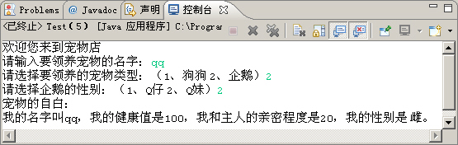
练习2—抽象Pet类2-1
指导
训练要点：
  抽象类的定义和继承
  抽象方法定义和重写
需求说明：
  修改Pet类为抽象类
  修改Pet类的print()方法为抽象方法
  输出Dog信息

Slide 26
练习2—抽象Pet类2-2
指导
实现思路
  修改Pet类为抽象类，修改print()为抽象方法
  Dog类继承Pet类，实现print()方法
  运行测试
  注释掉Dog类中print()方法，运行测试类查看错误信息
  编写注释

Slide 27
综合案例
问题
某汽车租赁公司出租多种车辆，车型及租金情况如下：
编写程序实现计算租赁价
 | 轿车 |  |  | 客车（金杯、金龙）
车型 | 别克商务舱GL8 | 宝马550i | 别克林荫大道 | <=16座 | >16座
日租费 (元/天) | 600 | 500 | 300 | 800 | 1500

Slide 28

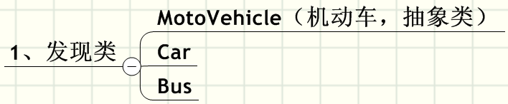
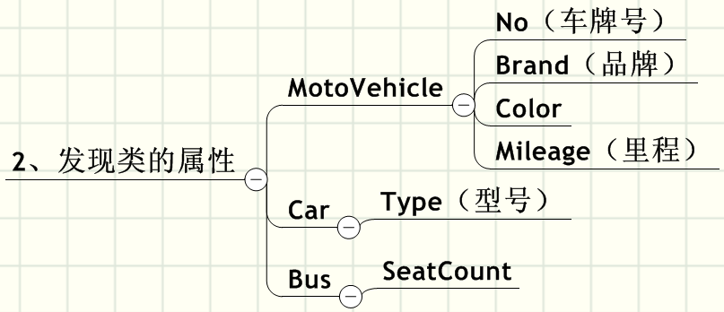
综合案例分析2-1
分析
发现类
发现类的属性

Slide 29
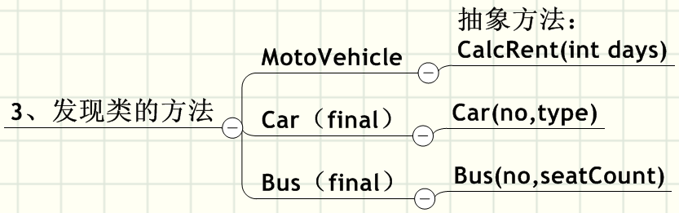


综合案例分析2-2
分析
发现类的方法
优化设计
编写程序入口

Slide 30

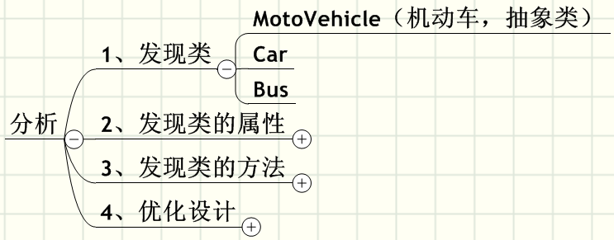
练习3—实现编码
练习
需求说明：
  根据分析编写MotoVehicle、Car、Bus类

Slide 31
总结2-1
继承
  符合is-a关系
  使用extends关键字
  代码复用
方法重写的规则
  方法名相同
  参数列表相同
  返回值类型相同或者是其子类
  访问权限不能严于父类
  super关键字来访问父类的成员
    super只能出现在子类的方法和构造方法中
    super调用构造方法时，只能是第一句
    super不能访问子类的private成员
    super的追溯不仅限于直接父类
    子类构造函数中默认调super();

Slide 32
总结2-2
抽象类和抽象方法
  抽象类不能被实例化
  可以有0~多个抽象方法
  非抽象类必须重写父类的所有抽象方法
final修饰符
  修饰的类，不能再被继承
  修饰的方法，不能被子类重写
  修饰的变量将变成常量，只能在初始化时进行赋值

